Slide 1
Chapitre 2 Segmentation des réseaux IP en sous-réseaux
Module IP Essentials
3ème Année
2022/2023
Notes:
Le fait de sous-diviser un réseau permet d'ajouter un niveau hiérarchique pour obtenir trois niveaux qui sont un réseau, un sous-réseau et un hôte.
Le fait d'ajouter un niveau hiérarchique permet de créer des sous-groupes supplémentaires dans un réseau IP, qui facilitent l'acheminement rapide des paquets et le filtrage efficace en réduisant le trafic « local ».
Ce chapitre étudie en détail la création et l'attribution des adresses de réseaux et de sous-réseaux IP à l'aide du masque de sous-réseau.

Slide 2
Objectifs du chapitre
01
Expliquer le besoin de segmentation des réseaux
Identifier un domaine de diffusion
02
Reconnaître la notion de masque (Classful et Classless)
Expliquer la méthode de calcul de plan d’adressage à masque fixe
03
Etablir de sous-réseaux avec le préfixe fixe (calculer l’adresse Réseau, adresse de diffusion et les plages d’adresse)
04
Expliquer les limites de l’adressage par classe et la segmentation par masque fixe
Appliquer la méthode de segmentation par masque variable

Slide 3
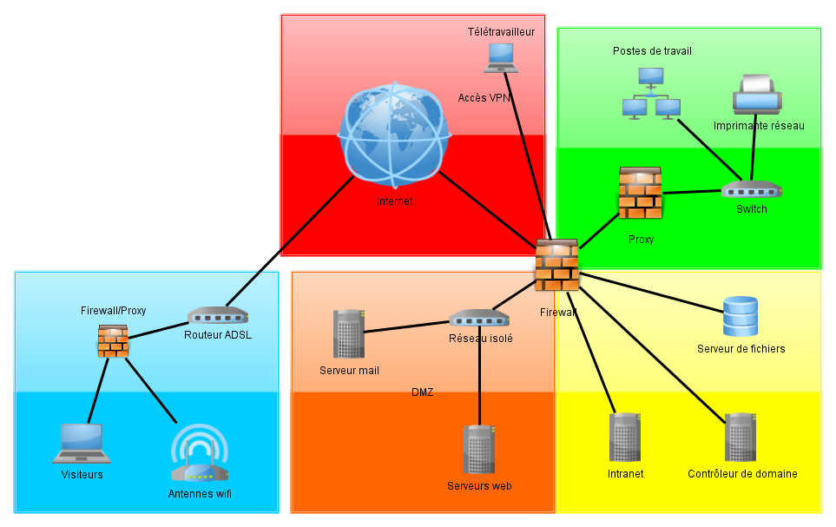
Segmentation du réseau

Slide 4
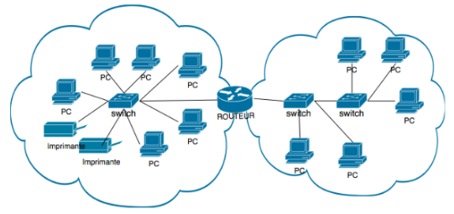

Segmentation du réseau
Domaine de diffusion
Autres appareils - Address Resolution Protocol (ARP) qui envoie des diffusions de couche 2 à une adresse IPv4 connue sur le réseau local pour découvrir l'adresse MAC associée.
Services – Dynamic Host Configuration Protocol (DHCP) qui envoie des diffusions sur le réseau local pour localiser un serveur DHCP.
Domaine de diffusion1
Domaine de diffusion2
Notes:
Les appareils utilisent des diffusions dans un réseau local Ethernet pour localiser :
Autres appareils - Address Resolution Protocol (ARP) qui envoie des diffusions de couche 2 à une adresse IPv4 connue sur le réseau local pour découvrir l'adresse MAC associée.
Services – Dynamic Host Configuration Protocol (DHCP) qui envoie des diffusions sur le réseau local pour localiser un serveur DHCP.
Les commutateurs propagent les diffusions sur toutes les interfaces, à l'exception de l'interface sur laquelle il a été reçu.

Slide 5
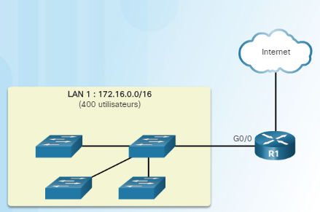
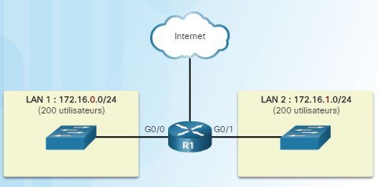
Segmentation du réseau
Problèmes liés aux domaines de diffusion
Les hôtes peuvent générer des diffusions excessives et affecter négativement le réseau.
Opérations réseau lentes en raison de la quantité importante de trafic qu'elle peut provoquer.
Opérations de périphérique lentes car un périphérique doit accepter et traiter chaque paquet de diffusion.
Solution : réduisez la taille du réseau pour créer des domaines de diffusion plus petits.
Ces espaces réseau plus petits sont appelés sous-réseaux.

Slide 6
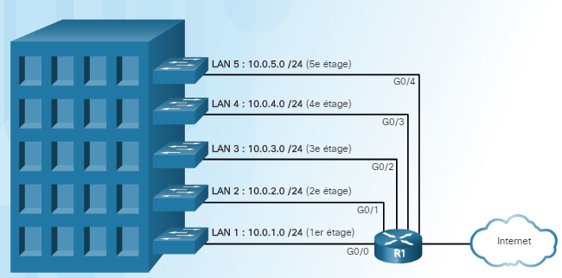
Segmentation du réseau
Pourquoi créer des sous-réseaux ?
La segmentation en sous-réseaux réduit le trafic global et améliore les performances réseau.
Elle permet également aux administrateurs de mettre en œuvre des politiques de sécurité, notamment pour définir si les différents sous-réseaux sont autorisés ou non à communiquer entre eux.
Figure (1): La segmentation en sous-réseaux par emplacement

Slide 7
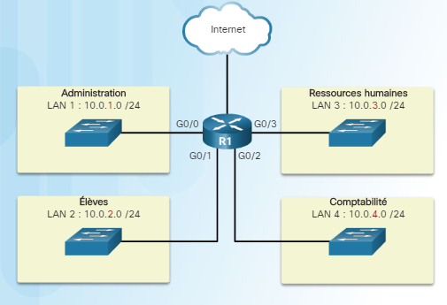
Segmentation du réseau
Pourquoi créer des sous-réseaux ?
La segmentation en sous-réseaux réduit le trafic global et améliore les performances réseau.
Elle permet également aux administrateurs de mettre en œuvre des politiques de sécurité, notamment pour définir si les différents sous-réseaux sont autorisés ou non à communiquer entre eux.
Figure (2): Communication entre des réseaux
Notes:
La segmentation en sous-réseaux réduit le trafic global et améliore les performances réseau. Elle permet également aux administrateurs de mettre en œuvre des politiques de sécurité, notamment pour définir si les différents sous-réseaux sont autorisés ou non à communiquer entre eux.
Il existe plusieurs manières d'utiliser les sous-réseaux pour gérer les périphériques réseau. Les administrateurs réseau peuvent regrouper les périphériques et les services en sous-réseaux en fonction de critères tels que :
l'emplacement, par exemple l'étage d'un bâtiment (figure 1).
l'entité de l'entreprise (figure 2).
le type de périphérique (figure 3).
toute autre segmentation logique pour le réseau.

Slide 8
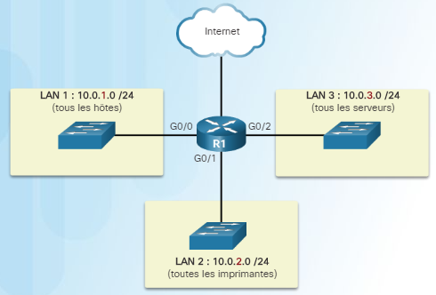
Segmentation du réseau
Pourquoi créer des sous-réseaux ?
La segmentation en sous-réseaux réduit le trafic global et améliore les performances réseau.
Elle permet également aux administrateurs de mettre en œuvre des politiques de sécurité, notamment pour définir si les différents sous-réseaux sont autorisés ou non à communiquer entre eux.
Figure(3): La segmentation en sous-réseaux par type d’appareil

Slide 9
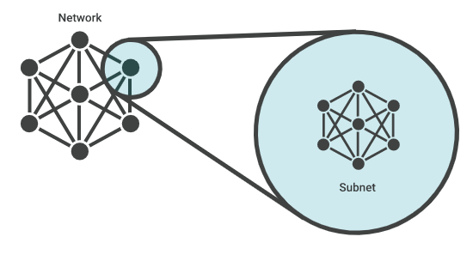
Sous-réseau d'un réseau IPv4

Slide 10
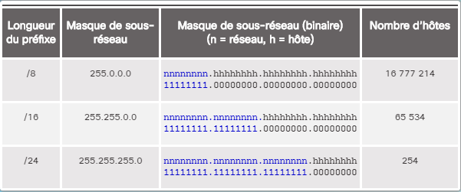
Sous-réseau d'un réseau IPv4
Limites d'octet
La longueur du préfixe et le masque de sous-réseau sont différentes manières d'identifier la partie réseau d'une adresse.
Les sous-réseaux sont créés en empruntant des bits d'hôte pour des bits de réseau.
Plus il y a de bits d'hôte empruntés, plus il est possible de définir de sous-réseaux.
Notes:
Pour créer des sous-réseaux IPv4, on utilise un ou plusieurs bits d'hôte en tant que bits réseau. Pour cela, il faut étendre le masque de sous-réseau pour emprunter quelques bits de la portion hôte de l'adresse et créer d'autres bits réseau. Plus les bits d'hôte empruntés sont nombreux, plus le nombre de sous-réseaux qui peuvent être définis est important. Plus le nombre de bits empruntés pour augmenter le nombre de sous-réseaux réduit le nombre d'hôtes par sous-réseau.
Le plus simple est de segmenter les réseaux à la limite d'octet de /8, /16 et /24. Le tableau identifie ces longueurs de préfixe. Notez que l'utilisation de préfixes plus longs réduit le nombre d'hôtes par sous-réseau.

Slide 11
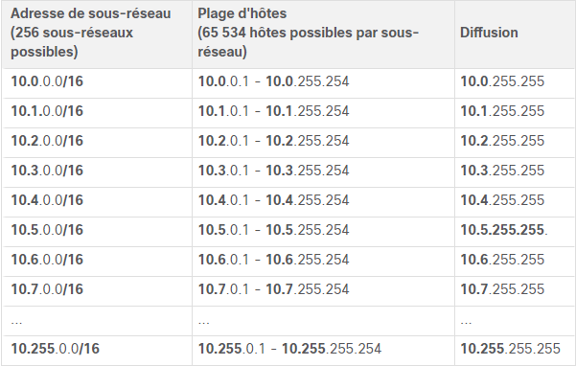
Sous-réseau d'un réseau IPv4
Segmentation du réseau 10.0.0.0/8 à l'aide d'un préfixe /16
Réseau de sous-réseaux 10.x.0.0/16.
Définissez jusqu'à 256 sous-réseaux avec chaque sous-réseau capable de connecter 65 534 hôtes.
Les deux premiers octets identifient la partie réseau tandis que les deux derniers octets sont destinés aux adresses IP des hôtes.
Notes:
L'entreprise pourrait en outre sous-réseauter l'adresse 10.0.0.0/8 à la limite de l'octet /16 comme indiqué dans le tableau. Elle aurait ainsi la possibilité de définir jusqu'à 256 sous-réseaux (10.0.0.0/16 à 10.255.0.0/16), chacun d'eux pouvant connecter 65 534 hôtes. Notez que les deux premiers octets identifient la Partie réseau de l'adresse tandis que les deux derniers correspondent aux adresses IP des hôtes.

Slide 12
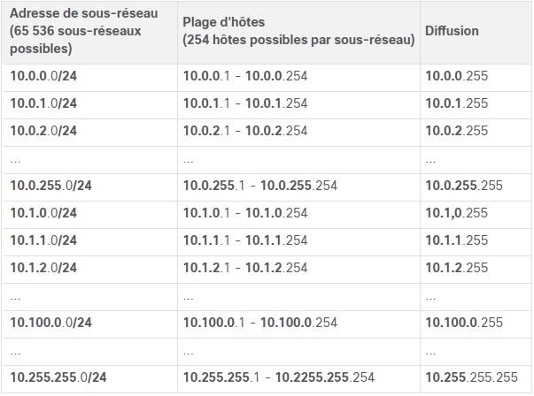
Sous-réseau d'un réseau IPv4
Segmentation du réseau 10.0.0.0/8 à l'aide d'un préfixe /24
Réseau de sous-réseaux 10.x.x.0/24.
Définissez 65 536 sous-réseaux capables chacun de connecter 254 hôtes.
La limite /24 est très populaire dans le sous-réseau en raison du nombre d'hôtes.
12
Notes:
L'entreprise peut également choisir de sous-réseauter le réseau 10.0.0.0/8 à la limite de /24 octets, comme indiqué dans le tableau. Cela lui permettrait de définir 65 536 sous-réseaux capables chacun de connecter 254 hôtes. La limite /24 est la plus utilisée pour la segmentation en sous-réseaux, car elle est pratique et permet de définir un nombre raisonnable d'hôtes.

Slide 13
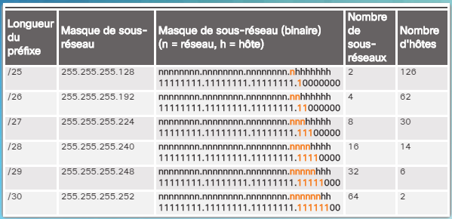
Sous-réseau d'un réseau IPv4
Sous-réseaux sans classe
Sous-réseau d'un réseau /24
Les sous-réseaux peuvent emprunter des bits à n'importe quelle position de bit d'hôte pour créer d'autres masques.
13
Notes:
Pour chaque bit emprunté dans le quatrième octet, le nombre de sous-réseaux disponibles est doublé, tout en réduisant le nombre d'adresses hôtes par sous-réseau :
/25 rangée - L'emprunt de 1 bit du quatrième octet crée 2 sous-réseaux supportant chacun 126 hôtes.
/26 rangée - L'emprunt de 2 bits crée 4 sous-réseaux supportant chacun 62 hôtes.
/27 rangée - L'emprunt de 3 bits crée 8 sous-réseaux supportant 30 hôtes chacun.
/28 rangée - L'emprunt de 4 bits crée 16 sous-réseaux supportant 14 hôtes chacun.
/29 rangée - L'emprunt de 5 bits crée 32 sous-réseaux supportant 6 hôtes chacun.
/30 rangée - L'emprunt de 6 bits crée 64 sous-réseaux supportant chacun 2 hôtes.

Slide 14
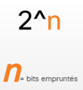
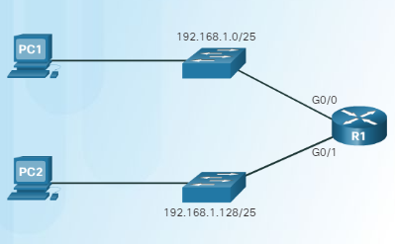
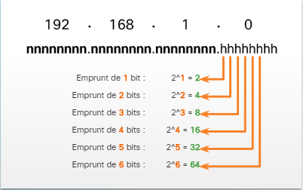
Sous-réseau d'un réseau IPv4
Sous-réseaux sans classe
Création de 2 sous-réseaux
Pour calculer le nombre de sous-réseaux qui peuvent être créés à partir des bits empruntés, utilisez la formule:
Notes:
Pour comprendre comment appliquer un sous-réseau /25 dans un réseau, observez la topologie de la Figure 1.
Deux segments de réseau local sont reliés aux interfaces GigabitEthernet du routeur R1.
L'un des sous-réseaux est attribué à chacun des LAN.
Pour calculer le nombre de sous-réseaux qui peuvent être créés à partir des bits empruntés, utilisez la formule:
La figure 2 fournit le nombre de sous-réseaux qui peuvent être créés si l'on emprunte 1, 2, 3, 4, 5 ou 6 bits.

Slide 15
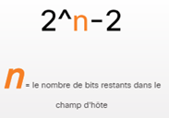
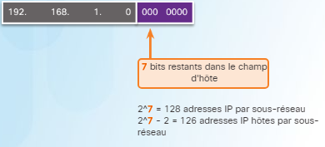
Sous-réseau d'un réseau IPv4
Sous-réseaux sans classe
Création de 2 sous-réseaux
Pour calculer le nombre d'hôtes qui peuvent être pris en charge, utilisez la formule:
L'adresse réseau et l'adresse de diffusion sont les deux adresses de sous-réseau qui ne peuvent pas être attribuées à un hôte. Nous devons donc soustraire 2.

Slide 16
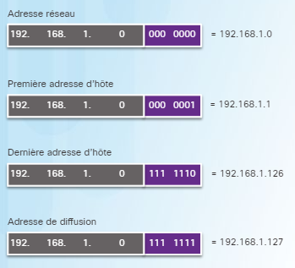
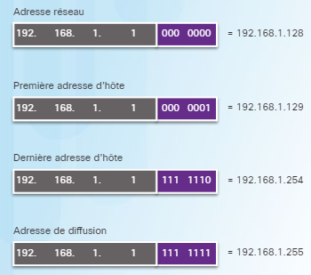
Sous-réseau d'un réseau IPv4
Sous-réseaux sans classe
Création de 2 sous-réseaux
Sous-réseau1
Sous-réseau2
Notes:
L'adresse réseau IPv4 est 192.168.1.0 et contient tous les bits 0 de la partie hôte de l'adresse.
La première adresse IPv4 d'hôte est 192.168.1.1 et contient tous les bits 0 plus un bit 1 tout à droite de la partie hôte de l'adresse.
La dernière adresse IPv4 d'hôte est 192.168.1.126 et contient tous les bits 1 plus un bit 0 tout à droite de la partie hôte de l'adresse.
L'adresse de diffusion IPv4 est 192.168.1.127 et contient tous les bits 1 de la partie hôte de l'adresse.

Slide 17
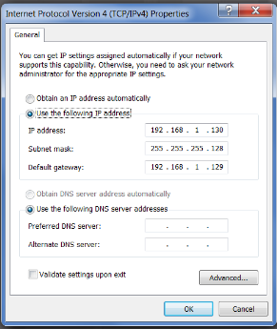
Sous-réseau d'un réseau IPv4
Sous-réseaux sans classe
Création de 2 sous-réseaux
Une adresse IP appartenant à la plage d'hôtes appropriée pour le sous-réseau attribué doit être configurée sur les interfaces du routeur.
Les hôtes de ce réseau utiliseront cette adresse comme passerelle par défaut.
Il est très courant d'attribuer la première ou la dernière adresse disponible d'une plage réseau aux interfaces du routeur.

Slide 18
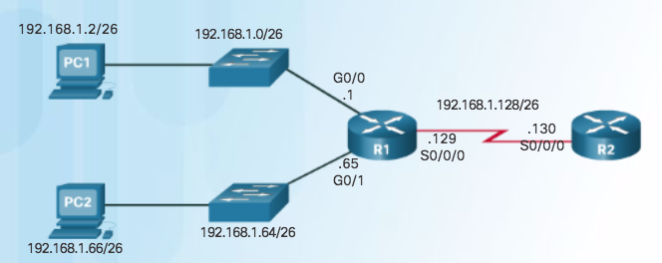
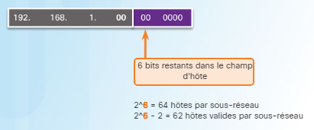
Sous-réseau d'un réseau IPv4
Sous-réseaux sans classe
Création de 4 sous-réseaux
Pour calculer le nombre d'hôtes:
Notes:
Pour calculer le nombre d'hôtes, observez le dernier octet.
Après l'emprunt de 2 bits pour ce sous-réseau, il reste 6 bits d'hôte. Appliquez la formule de calcul des hôtes 2^{^n} - 2 comme indiqué, pour confirmer que chaque sous-réseau peut prendre en charge 62 adresses d'hôte.

Slide 19
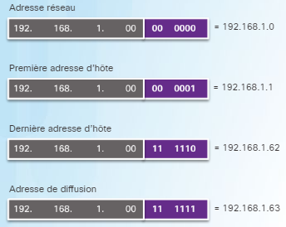

Sous-réseau d'un réseau IPv4
Sous-réseaux sans classe
Création de 4 sous-réseaux
Les adresses importantes du premier sous-réseau (Net 0) sont :
Partie hôte =0
+1
-1
Partie hôte =1

Slide 20
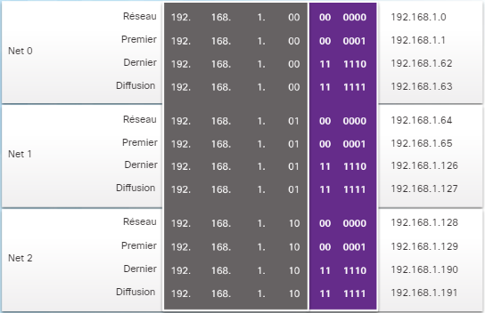
Sous-réseau d'un réseau IPv4
Sous-réseaux sans classe
Création de 4 sous-réseaux
Figure 1
Figure 2
Notes:
Seuls les trois premiers sous-réseaux sont nécessaires, puisqu'il n'existe que trois interfaces. La figure 2 présente les détails des trois premiers sous-réseaux qui seront utilisés pour reproduire la topologie de la figure 1.

Slide 21
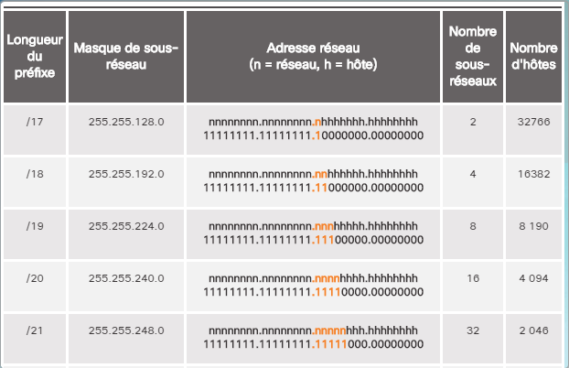
Sous-réseau d'un réseau IPv4
Création de sous-réseaux avec le préfixe /16
Dans une situation nécessitant un plus grand nombre de sous-réseaux, le réseau IPv4 doit disposer d'un plus grand nombre de bits d'hôte à emprunter.
Notes:
Le tableau de la figure ci-contre indique les différents scénarios permettant de segmenter un préfixe /16 en sous-réseaux.

Slide 22
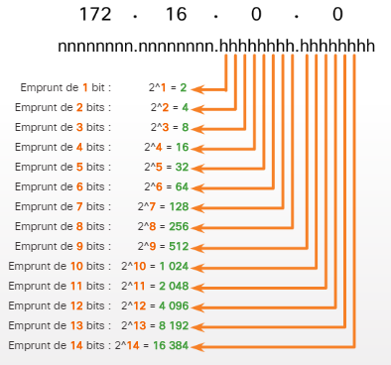
Sous-réseau d'un réseau IPv4
Création de sous-réseaux avec le préfixe /16
Création de 100 sous-réseaux avec le préfixe /16
Pour répondre aux besoins de l'entreprise, 7 bits (2^{^7} = 128 sous-réseaux) devraient être empruntés.
Le nombre de sous-réseaux qui peuvent être créés si l'on emprunte des bits au troisième et au quatrième octets.
Notez qu'à présent l'emprunt peut atteindre 14 bits d'hôte.
Notes:
La figure indique le nombre de sous-réseaux qui peuvent être créés si l'on emprunte des bits au troisième et au quatrième octets. Notez qu'à présent l'emprunt peut atteindre 14 bits d'hôte.

Slide 23
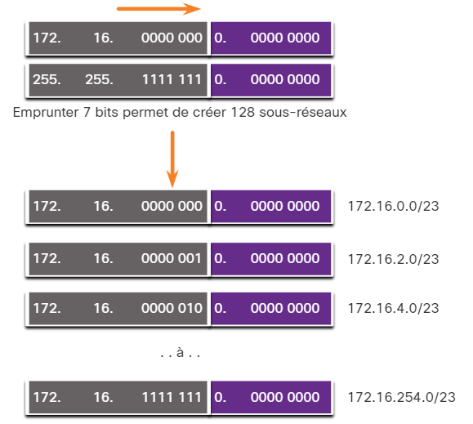
Sous-réseau d'un réseau IPv4
Création de sous-réseaux avec le préfixe /16
Création de 100 sous-réseaux avec le préfixe /16
Les sous-réseaux ainsi obtenus compris entre 172.16.0.0 /23 et 172.16.254.0 /23.

Slide 24
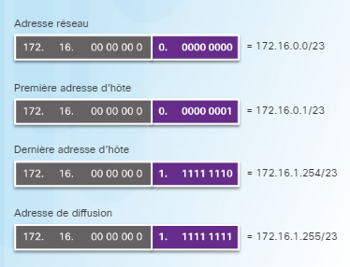
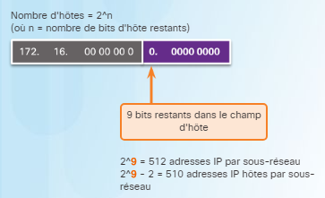
Sous-réseau d'un réseau IPv4
Création de sous-réseaux avec le préfixe /16
Création de 100 sous-réseaux avec le préfixe /16
Pour calculer le nombre d'hôtes que chaque sous-réseau peut prendre en charge, observez le troisième et le quatrième octets.
Le premier sous-réseau
Notes:
Pour calculer le nombre d'hôtes que chaque sous-réseau peut prendre en charge, observez le troisième et le quatrième octets. Après avoir emprunté 7 bits pour le sous-réseau, il reste un bit d'hôte dans le troisième octet et 8 bits d'hôte dans le quatrième octet pour un total de 9 bits non empruntés.
Appliquez la formule de calcul du nombre d'hôtes. Il n'y a que 510 adresses d'hôte disponibles pour chaque sous-réseau /23.
la première adresse d'hôte du premier sous-réseau est 172.16.0.1 et la dernière adresse d'hôte est 172.16.1.254.

Slide 25

Segmentation du réseau selon ses besoins

Slide 26
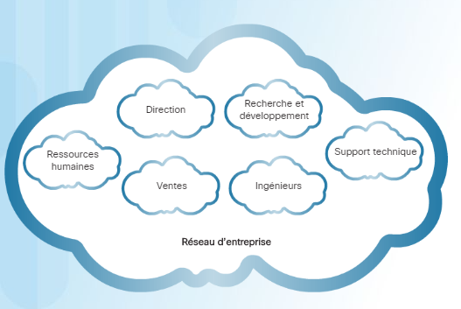
Segmentation du réseau selon ses besoins
Notes:
Parfois, c'est le nombre de sous-réseaux qui importe plus que le nombre d'adresses d'hôte par sous-réseau. Cela peut être le cas lorsqu'une entreprise décide de séparer le trafic réseau en fonction d'une structure interne ou de ses différents services, comme l'illustre la figure.

Slide 27
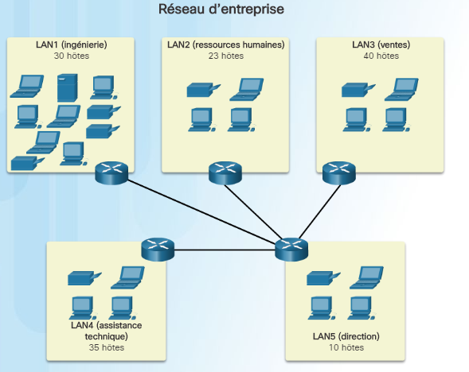









Segmentation du réseau selon ses besoins
Les administrateurs réseau doivent développer un schéma d'adressage réseau de façon à pouvoir accueillir le nombre maximal d'hôtes pour chaque réseau et le nombre maximal de sous-réseaux.
Cette topologie des filiales se compose de 5 segments LAN et de 4 connexions inter-réseau entre les routeurs.
9 sous-réseaux sont nécessaires.
Le plus grand sous-réseau requiert 40 hôtes.
Notes:
Les administrateurs réseau doivent développer un schéma d'adressage réseau de façon à pouvoir accueillir le nombre maximal d'hôtes pour chaque réseau et le nombre maximal de sous-réseaux. Le schéma d'adressage doit permettre des évolutions du nombre d'adresses d'hôte par sous-réseau et du nombre total de sous-réseaux.
La topologie des filiales présentée dans la figure , se compose de 5 segments LAN et de 4 connexions inter-réseau entre les routeurs. De ce fait, 9 sous-réseaux sont nécessaires. Le plus grand sous-réseau requiert 40 hôtes.

Slide 28
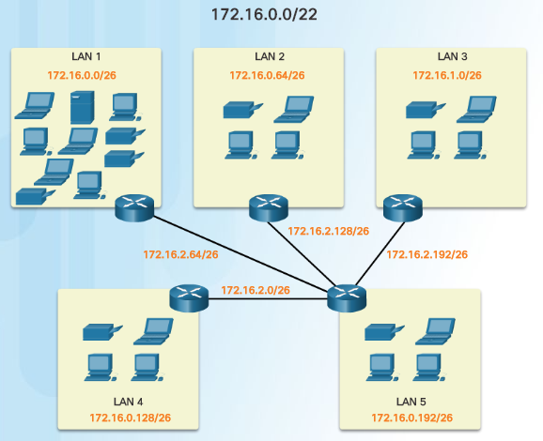
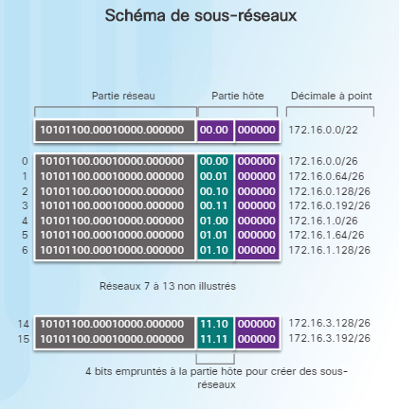
Segmentation du réseau selon ses besoins
Les 4 premiers bits d'hôte peuvent être utilisés pour attribuer les sous-réseaux,.
Lorsque 4 bits sont empruntés, la nouvelle longueur de préfixe est /26 avec le masque de sous-réseau 255.255.255.192.
Notes:
Les 4 premiers bits d'hôte peuvent être utilisés pour attribuer les sous-réseaux, comme le montre la figure.
Lorsque 4 bits sont empruntés, la nouvelle longueur de préfixe est /26 avec le masque de sous-réseau 255.255.255.192.
Les sous-réseaux peuvent être attribués aux segments de réseau local et aux connexions de routeur à routeur.

Slide 29
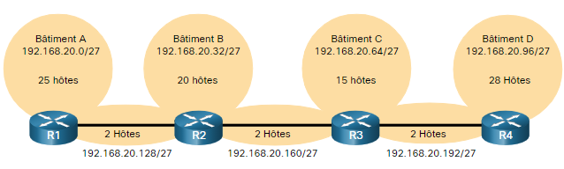
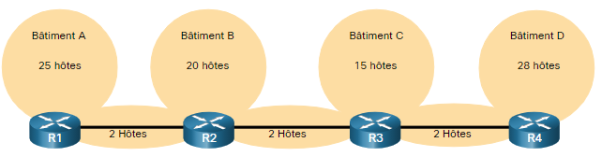

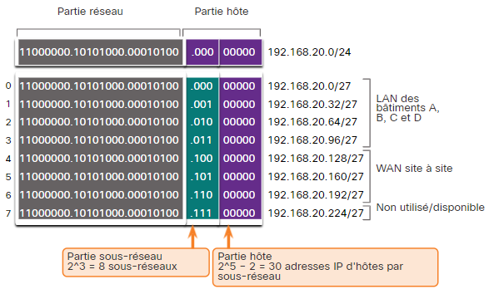
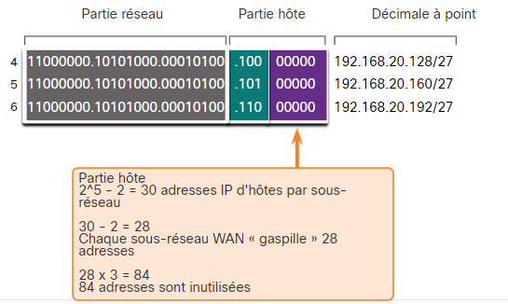
Segmentation du réseau selon ses besoins
Segmentation en sous-réseaux (Avec masque longueur fixe)
Notes:
Avec la méthode classique de segmentation en sous-réseaux, le même nombre d'adresses est attribué à chaque sous-réseau. Si tous les sous-réseaux ont les mêmes exigences quant au nombre d'hôtes, ou si la conservation de l'espace d'adressage IPv4 n'est pas un problème, ces blocs d'adresses de taille fixe seraient efficaces. En générale, avec des adresses IPv4 publiques, ce n'est pas le cas.
Par exemple, la topologie illustrée dans la figure nécessite sept sous-réseaux, un pour chacun des quatre réseaux locaux, et un pour chacune des trois connexions entre les routeurs.
En utilisant le sous-réseautage traditionnel avec l'adresse donnée de 192.168.20.0/24, trois bits peuvent être empruntés à la partie hôte dans le dernier octet pour répondre à l'exigence de sous-réseau de sept sous-réseaux. Comme le montre la figure, l'emprunt de 3 bits crée 8 sous-réseaux et laisse 5 bits d'hôte avec 30 hôtes utilisables par sous-réseau. Ce système permet de créer les sous-réseaux nécessaires et de répondre aux besoins en hôtes du plus grand réseau local.

Slide 30



Segmentation du réseau selon ses besoins
Segmentation en sous-réseaux (Avec masque longueur fixe)
Le même nombre d'adresses est attribué à chaque sous-réseau.
Cette méthode divise l'espace d'adressage en un nombre approprié de sous-réseaux donc on aura de nombreuses adresses sont inutilisées.
Cette méthode ne laisse aucune place à un développement futur, puisqu’il réduit le nombre total de sous-réseaux disponibles.
Notes:
Avec la méthode classique de segmentation en sous-réseaux, le même nombre d'adresses est attribué à chaque sous-réseau. Si tous les sous-réseaux ont besoin d'un même nombre d'hôtes, l'utilisation de blocs d'adresses de taille fixe est intéressante. Mais, bien souvent, ce n’est pas le cas.

Slide 31
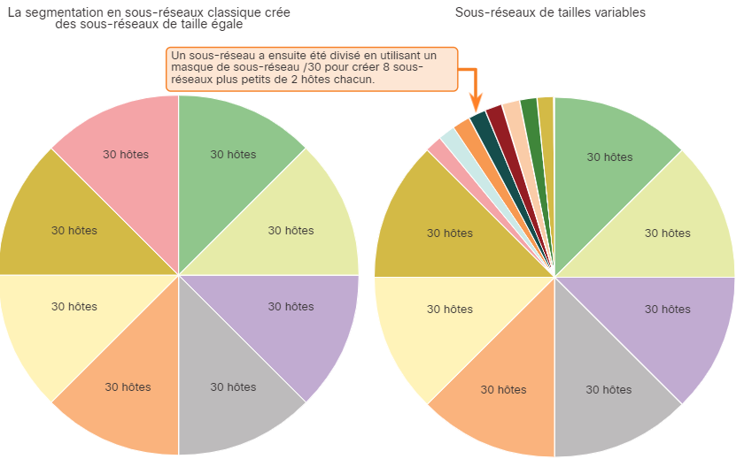
Segmentation du réseau selon ses besoins
Segmentation en sous-réseaux (Avec masque longueur variable)

Slide 32
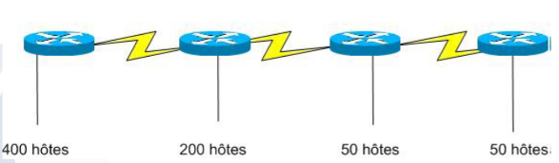
Segmentation du réseau selon ses besoins
Segmentation en sous-réseaux (Avec masque longueur variable)
Créer un système d’adressage conforme aux exigences du schéma
4=2^2
On utilise 2bit pour la partie hôte donc on aura 32-2=30bits pour la partie réseau
Donc on aura un masque /30
(7)
(6)
(5)
L’@IP: 193.168.24.0/22
(1)
(2)
(3)
(4)
256<400<512
2^8<2^9
On utilise 9bit pour la partie hôte donc on aura 32-9=23bits pour la partie réseau
Donc on aura un masque /23
128<200<256
2^7<2^8
On utilise 8bit pour la partie hôte donc on aura 32-8=24bits pour la partie réseau
Donc on aura un masque /24
32<50<64
2^5<2^6
On utilise 6bit pour la partie hôte donc on aura 32-6=26bits pour la partie réseau
Donc on aura un masque /26
Notes:
La méthode classique de segmentation crée des sous-réseaux de même taille. Chaque sous-réseau d'un schéma classique utilise le même masque de sous-réseau.
La méthode VLSM permet de diviser un espace réseau en parties inégales. Avec la méthode VLSM, le masque de sous-réseau varie selon le nombre de bits empruntés pour le sous-réseau, d'où la partie « variable » de cette méthode.
La création de sous-réseaux VLSM est similaire à la création de sous-réseaux classique, car des bits sont empruntés pour créer des sous-réseaux. Les formules de calcul du nombre d'hôtes par sous-réseau et du nombre de sous-réseaux créés s'appliquent également.
La différence réside dans le fait que la segmentation nécessite plus d'une opération. Avec le VLSM, le réseau est divisé en sous-réseaux qui sont eux-mêmes divisés en sous-réseaux. Ce processus peut être répété plusieurs fois de manière à créer des sous-réseaux de différentes tailles.

Slide 33
Segmentation du réseau selon ses besoins
Segmentation en sous-réseaux (Avec masque longueur variable)
512@
LAN1: 193.168.24.0/23 ………………. 193.168.25.255/23
256@
LAN2: 193.168.26.0/24 ………………. 193.168.26.255/24
64@
LAN3: 193.168.27.0/26 ………………. 193.168.27.63/26
64@
LAN4: 193.168.27.64/26 ………………. 193.168.27.127/26
4@
LAN5: 193.168.27.128/30 ………………. 193.168.27.131/30
4@
LAN6: 193.168.27.132/30 ………………. 193.168.27.135/30
LAN7: 193.168.27.136/30 ………………. 193.168.27.139/30
4@

Slide 34
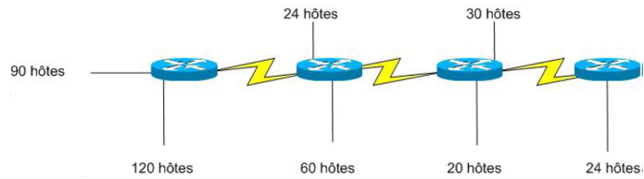
Segmentation du réseau selon ses besoins
Segmentation en sous-réseaux (Avec masque longueur variable)
Application
Créer un système d’adressage conforme aux exigences du schéma suivant:
L’@IP: 193.168.30.0/23

Slide 35

Merci pour votre attention

